Slide 1
TFM · ESPECIALIZACIÓN EN INTELIGENCIA ARTIFICIAL
Predecir el rendimiento académico con Machine Learning
De un techo del 32% a un modelo mucho más fiable, iterando con feedback real
Pedro Huete Toral

Slide 2
02
El objetivo
Un dataset real de 5.000 estudiantes, con variables académicas (asistencia, notas, participación en clase, horas de estudio…) y socio-demográficas (departamento, nivel educativo de los padres, ingresos familiares…).
5.000
estudiantes en el dataset
Objetivo: predecir la calificación final de cada alumno (Grade, de A a F) a partir de esas variables.
19
variables tras la limpieza (de 23 iniciales)
5
categorías de calificación: A, B, C, D, F

Slide 3
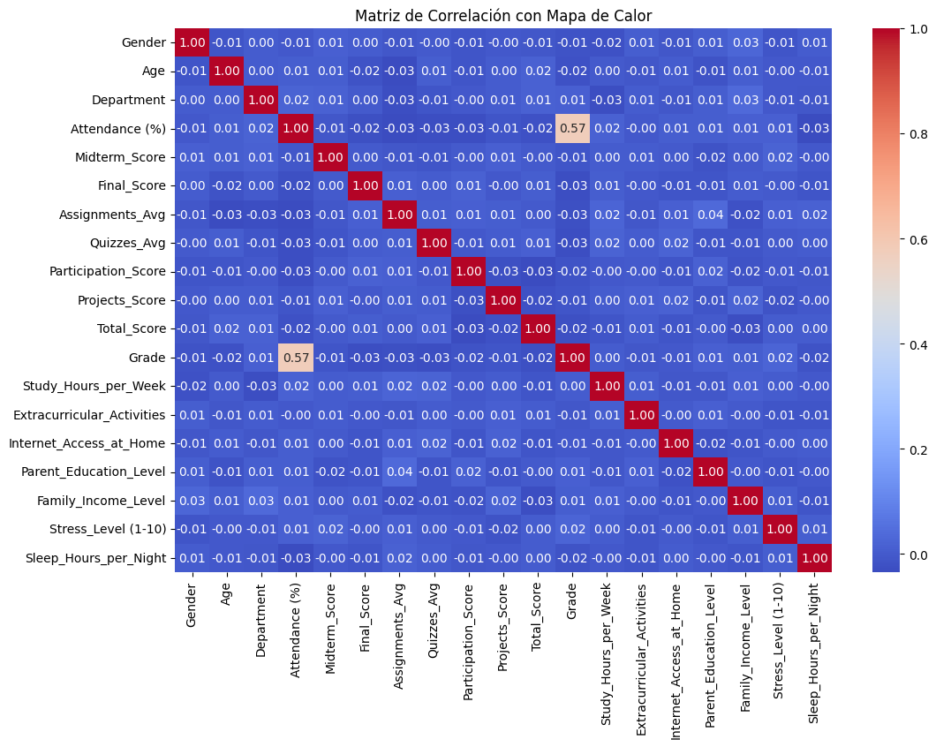
Un problema con poca señal
03
0,57
correlación de la asistencia con la nota — la más alta de todo el dataset
El resto de variables —numéricas y categóricas— apenas correlacionan de forma individual con Grade (valores cercanos a 0). La señal está repartida y es débil.

Slide 4
Primeros modelos: un techo de cristal
04
≈32%
mejor precisión
lograda
Regresión lineal y logística, SVM, árboles, bosques aleatorios y Gradient Boosting: ninguno supera el 32% de precisión sobre las 5 clases originales.

Slide 5
Redes neuronales: más complejidad, poca mejora
05
La red neuronal profunda (DNN) llega al 36,7% — algo mejor, pero todavía lejos de ser un modelo útil.

Slide 6
06
El punto de inflexión
Feedback del profesor sobre por qué los resultados no mejoraban
1
Grade es una variable ordinal
A < B < C… pero modelos como la regresión lineal no capturan bien ese orden implícito.
2
Las clases están desbalanceadas
Con muchas más muestras de unas notas que de otras, los modelos tienden a predecir la clase mayoritaria.
3
Hay ruido inherente en los datos
La nota depende de factores no recogidos en el dataset: motivación, salud, contexto personal…

Slide 7
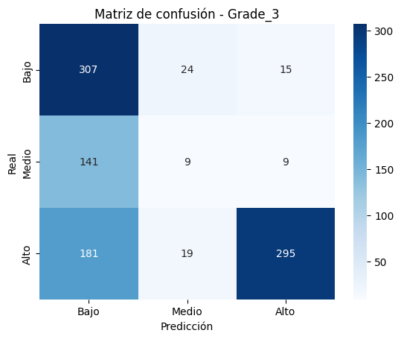
Replanteamiento: de 5 clases a 3
07
Siguiendo la recomendación del profesor, se agrupó la nota (A–F) en tres niveles: Bajo, Medio y Alto — un problema más simple y con más margen de mejora.
1.733
794
2.473
Bajo
Medio
Alto
La clase “Medio” quedó con menos de la mitad de muestras que las otras dos.
Random Forest con class_weight balanceado → 61% de precisión, pero “Medio” seguía fallando (f1 = 0,09)

Slide 8
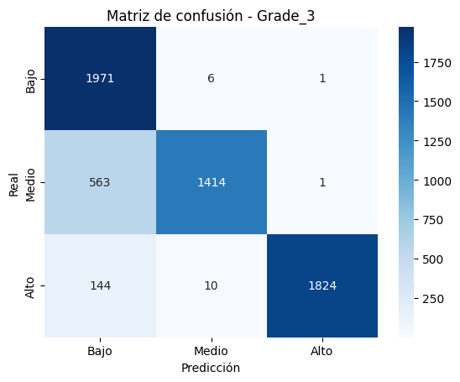
La palanca que cambió todo: SMOTE
08
Sobremuestreando la clase minoritaria con SMOTE para equilibrar el entrenamiento, Random Forest dio un salto claro de rendimiento.
88%
precisión de Random Forest + SMOTE
(sobre el conjunto de entrenamiento reequilibrado)
Matriz de confusión — Random Forest + SMOTE

Slide 9
Comparativa final
09
RF + SMOTE
mejor resultado
global del proyecto
* Random Forest + SMOTE se evaluó sobre el conjunto de entrenamiento reequilibrado; la DNN + SMOTE se evaluó sobre el conjunto de test real. No son directamente comparables — línea de trabajo futuro.

Slide 10
10
Aprendizajes clave
1
El desbalanceo pesó más que el algoritmo
3
Random Forest superó a las redes neuronales
Tratar bien las clases minoritarias importó más que probar modelos más sofisticados.
En este problema, con este volumen de datos y ruido, ganó el modelo más simple.
2
Menos granularidad, más señal
4
El feedback externo fue clave
Reducir la variable objetivo de 5 a 3 clases mejoró claramente la separabilidad.
El cambio de rumbo llegó al revisar el enfoque con el profesor, no al cambiar de librería.

Slide 11
Gracias por leer
Notebook completo (código, gráficas y análisis): [enlace]
Pedro Huete Toral · Especialización en Inteligencia Artificial
#MachineLearning #DataScience #InteligenciaArtificial #TFM

